Slide 1
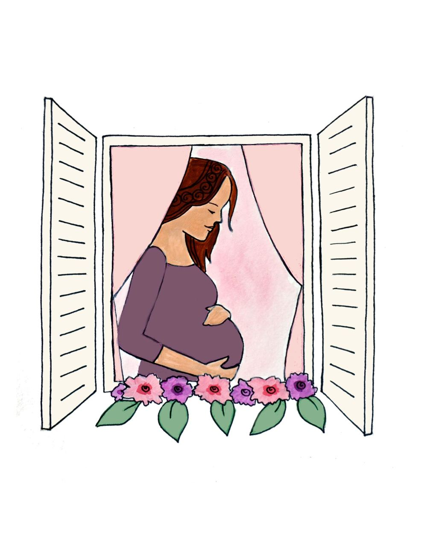
فقر الدم المنجلي والحمل

Slide 2
مقدمة
تهدف الرعاية الطبية للحامل المنجلية تحضير الأم للحمل والحفاظ على صحة كلاً من الأم والجنين خلال الحمل ومابعد الولادة.
هناك العديد من السيدات اللاتي يتطلبن عناية خاصة قبل الحمل وأثنائه وما بعد الحمل لأنهن من السيدات عالية الخطورة ( كالسيدات المصابات بالتلاسيميا أو فقر الدم المنجلي) .
لذلك سنتحدث عن فقر الدم المنجلي وماهي التدبيرات الواجب إجراؤها قبل الحمل وأثناؤه وما بعد الولادة .

Slide 3
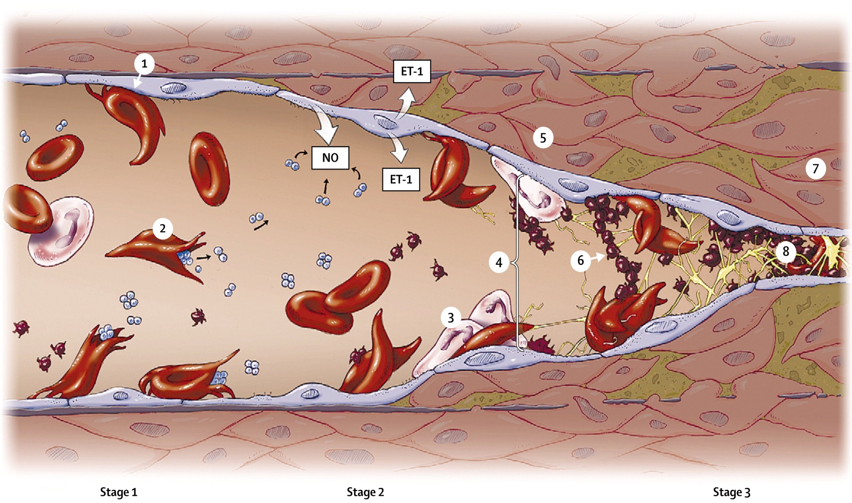
فقر الدم المنجلي

Slide 4
فقر الدم المنجلي
مجموعة من الاعتلالات الوراثية التي تؤثر في تركيب السلاسل β.
حيث يحل الحمض الأميني (فالين)مكان الحمض الاميني (غلوتاميك) .
هذا التغيير في ترتيب الحموض الامينية ينتج خضاب جديد يدعى الخضاب المنجلي S .
وهو مرض وراثي ينقله الآباء والأمهات الحاملين للمرض إلى الأبناء الذكور والإناث على حد سواء .

Slide 5
فقر الدم المنجلي
إن شكل الكرية الحمراء المنجلي يفقد الكرية الحمراء خاصية الانسلال عبر الأوعية الدموية .
فتتجمع الكريات الحمراء المنجلية في الأوعية الدموية وتتكدس فوق بعضها سادة الأوعية الشعرية .
انسداد الاوعية يؤدي لحدوث تموت فيها .
هذا التموت يؤدي لآلام شديدة تدعى بنوبة التمنجل .
تكرار هذه الانسدادات يؤدي لتلف تدريجي في الأعضاء .

Slide 6
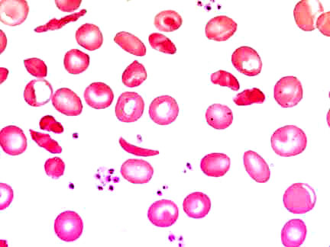

الآلية الإمراضية في مرض فقر الدم المنجلي
Sخضاب
نقص الأكسجين
+O₂
–O₂
تصلب الكريات الحمراء بسبب
نقص الأكسجين
تحولها إلى الشكل المنجلي
انحلال وفقر الدم
حدوث الانسداد الوعائي
احتجاز كريات الدم في الشعيرات الدموية
نوبات التمنجل
تلف الأعضاء التدريجي
Notes:
HbS is much less soluble than normal HbA when deoxygenated. Polymerization of HbS leads to the formation of the irreversibly ‘sickled’ cells.
The pathogenesis of SCD relates to the shortened life span of the sickled erythrocytes (16–20 days in contrast to a lifespan of 120 days for normal erythrocytes) and adhesion of the sickled erythrocytes to the microvascular endothelium.
Factors that increase the intracellular concentration of hemoglobin (eg red blood cell dehydration), the time spent in the microcirculation or deoxygenation, all contribute to greater HbS polymerization. Exercise, fever, and dehydration may all have deleterious effects in SCD.
Although polymerization of HbS is critical, the irreversibly sickled red cells alone are not sufficient for initiating or maintaining the vaso-occlusion that underlies all the complications of SCD.
Vaso-occlusion is also dependent on factors extrinsic to the cell, such as the state of the vascular endothelium, vascular tone and activation of platelets and white blood cells involving cytokines and adhesion molecules (α4β1 and CD36).
The anemia seen in SCD is primarily hemolytic, a consequence of the shortened survival of the damaged sickled red cells.

Slide 7
فقر الدم المنجلي
غالباً لا عرضي حتى عمر ستة أشهر(اختفاء الخضاب الجنيني)
غالباً ما يرتبط ظهور الأعراض بنقص الأكسجة .
أكثر الأعراض تواتراً: الآلام الشديدة الناجمة عن نوبة التمنجل .
بكاء شديد وهيجان لدى الطفل .
تعب وإعياء .
صعوبة في التنفس .
بطء في النمو .

Slide 8
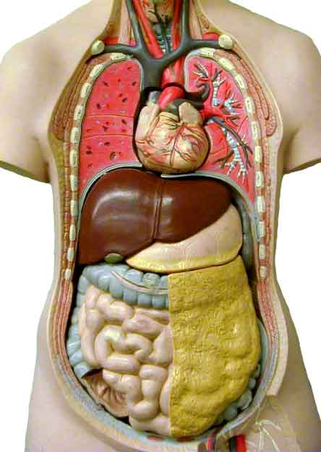
الاختلاطات الشائعة لفقر الدم المنجلي
الرئة:
متلازمة التهاب الصدر الحاد
ارتفاع التوتر الشرياني الرئوي
تليف مزمن للنسيج الرئوي
الأوعية الدموية:
السكتة الدماغية
تضرر الشرايين الدماغية
تضرر واعتلال شبكية العين
القلب:
اعتلال العضلة القلبية
اعتلال الشريان التاجي
الطحال:
ضخامة الطحال الاحتباسية
فرط نشاط الطحال المزمن
ضعف المناعة
المرارة:
حصيات مرارية
الكلية:
نقص تركيز البول
تنخر الحليمات الكلوية
فشل كلوي
العظام والمفاصل:
فرط تنسج نقي العظم
تنخر في النسج المفصلية
متلازمة التهاب أصابع اليد والقدم
التهاب نقي العظم
الأعضاء التناسلية:
النعوظ ( الانتصاب المرضي)
Notes:
Repeated vaso-occlusive events ultimately result in end organ damage and almost any organ can be affected.
Glomerular damage may in the longer term cause chronic renal failure. Vaso-occlusion in the vasa recta of the kidneys causes reduced urine concentrating capacity, which leads to further vasoocclusive complications due to dehydration. Virtually every patient with SCD has some form of renal impairment, with progressive inability to concentrate urine, polyuria, nocturia and enuresis, which is common in children. Eventually the glomerular damage causes chronic renal failure, particularly in patients over 40 years of age.¹
A range of other common clinical conditions include gallstones, recurrent chronic leg ulceration and proliferative retinopathy leading to progressive visual loss.
Temporary marrow aplasia is also commonly seen and can have a profound effect with reticulocytopenia and a very sudden drop in hematocrit. These aplastic crises appear to result from intercurrent infections, particularly due to parvovirus B19, and often occur in epidemics, frequently involving more than one sibling in the same family.²
Infection is a major cause of death in children, with loss of spleen function (hyposplenism) increasing the susceptibility to encapsulated bacteria, in particular Streptococcus pneumoniae. Causes of death in adults are more variable and include infection, acute chest syndrome, liver failure, stroke and heart failure.
References
Schnog JB et al. Neth J Med 2004;62:364–374.
Smith-Whitley K et al. Blood 2004;103:422–427.

Slide 9
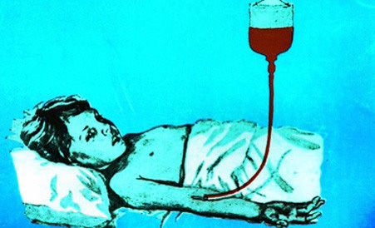


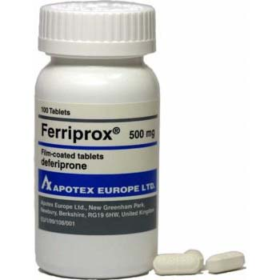
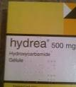
علاج المرض

Slide 10
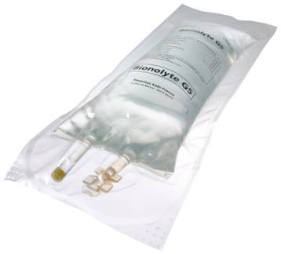


علاج الداء المنجلي

Slide 11
فقر الدم المنجلي
إن المخاطر الكبيرة لفقر الدم المنجلي ناجمة عن الخلايا المنجلية وماينجم عنها من إحتشاءات متعددة ومخاطر على الأم والجنين .
يشكل المنجلي خطورة على الحامل والجنين .
المخاطر الوالدية : مشاكل كلوية , الارجاج , قصور قلب , ارتفاع توتر رئوي , متلازمة الصدر الحاد , فقر دم حاد , مخاض مبكر , قصور كلوي. خثارات وانحلالات دموية .
المخاطر على الجنين : نقص تروية المشيمة , التمنيع وانحلال دم الجنين , نقص نمو الجنين , موت الجنين .

Slide 12
فقر الدم المنجلي
تحتاج 50 – 70 % من الأمهات المنجليات الاستشفاء في المشفى ولو لمرة واحدة أثناء الحمل .
تحتاج 30 – 40 % من الأمهات المنجليات نقل دم أثناء الحمل .
الحوامل المنجليات عرضة للوفاة أكثر من الحوامل الطبيعيات بحوالي 10%

Slide 13
فقر الدم المنجلي
أشيع الاختلاطات التي تتعرض لها الحامل المنجلية أثناء الحمل

Slide 14
فقر الدم المنجلي
أشيع الاختلاطات التي تتعرض لها الحامل المنجلية أثناء الحمل :
ارتفاع التوتر الرئوي : بسبب زيادة الحمل الدوراني واختلاط متلازمة الصدر الحاد.
الإرجاج وما قبل الإرجاج : وخاصة بعد الأذيات الكلوية وارتفاع الضغط واحتشاءات المشيمة.
ارتفاع الخطورة بالإصابة بالصمات : ( الحمل عامل محرض على التخثر ).
فقر الدم : يزداد تعداد الـRBC خلال الحمل للسيدات الطبيعيات من 400 -450 مل من أجل تعويض زيادة الحجم التي تتراوح من 40 -50مرة أما عند الحامل المنجلية فهذا الأمر لا يتحقق وبالتالي يحدث فقر دم إضافة إلى الأسباب الانحلالية للمرض ذاته.
النوب الألمية :الشديدة لنوب التمنجل .

Slide 15
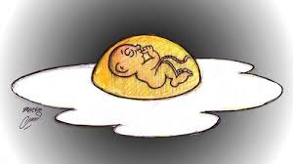
فقر الدم المنجلي
أهم الاختلاطات على الجنين:

Slide 16
فقر الدم المنجلي
أهم الاختلاطات على الجنين:
عدم كفاية التروية المشيمية : بسبب الاحتشاءات المتكررة مما يؤدي إلى نقص أكسجة الجنين ,نقص وزن الجنين , تأخر في النمو داخل الرحم , موت محصول الحمل , مخاض مبكر .
التمنيع : بسبب نقل الدم المتكرر للأم وظهور بعض الأضداد الشاذة التي يمكن أن تعبر المشيمة وتسبب انحلال دم الجنين أو فقر دم له أو موت الجنين .
إختلاطات المسكنات المورفينية على الجنين.

Slide 17
فقر الدم المنجلي
تستوجب العناية بالسيدة المصابة بفقر الدم المنجلي التركيز على ما يلي :
العناية بالسيدة قبل الحمل (التخطيط للحمل ).
العناية بالسيدة أثناء الحمل .
العناية بالسيدة أثناء الولادة .
العناية بالسيدة ما بعد الولادة .

Slide 18

العناية قبل الحمل

Slide 19
التوصيات قبل الحمل لحامل سمة فقر الدم المنجلي
السيدات حاملات سمة المنجلي:
السيدة الحامل للسمة معرضة لانخفاض قيم الخضاب والدخول في مشاكل فقر الدم .
لذلك يجب إجراء تعداد الكريات الحمراء و الخضاب والهيماتوكريت وفيريتين المصل عند التفكير بالحمل وفي حال كانت قيم الفيريتين منخفضة يجب ملء مخازن الحديد بإعطاء أدوية الحديد مدة ثلاثة أشهر (الجرعة الداعمة للحديد هي 30 ملغ يومياً ).
يجب إعطاء الفوليك أسيد قبل الحمل وأثنائه.
يجب التأكيد على إجراء رحلان الخضاب للزوج ( إن لم يكن مجرى سابقاً) للتأكد من أنه غير حامل لسمة التلاسيميا أو المنجلي .

Slide 20

التوصيات قبل الحمل لمريضات فقر الدم المنجلي
ثانياً : السيدات المصابات بفقر الدم المنجلي:

Slide 21
العناية قبل الحمل
يجب استجواب المريضة بشكل جيد ويتضمن ذلك:
سوابق نقل الدم وتواتره .
الاستشفاء السابق في المشفى وتكراره .
العمليات الجراحية السابقة .
الولادات أو الاسقاطات السابقة .
العلاجات الحالية أو السابقة.
الأمراض المرافقة إن وجدت.
اللقاحات السابقة .
رحلان خضاب الزوج وزمرته الدموية .

Slide 22
العناية قبل الحمل
تتضمن دراسة السيدة الحامل المصابة بفقر الدم المنجلي دراسة المحاور التالية :
1- الوظيفة القلبية .
2- الوظيفة الكبدية .
3- الدراسة الفيروسية .
4- الدراسة الغدية .
5- الدراسة الدموية .
6- اللقاحات .
7- المعالجة الدوائية .
8- الوظيفة الكلوية .

Slide 23
العناية قبل الحمل
أولاً الإستشارة القلبية :
تنجم المشاكل القلبية عند السيدة الحامل بسبب ارتفاع قيم فيريتين المصل الناجم عن الانحلال ونقل الدم فضلاً عن زيادة الحمل الدوراني وتأثيره على نتاج القلب .
إن وجود سوابق إحتشاءات صدرية رئوية يزيد من خطورة ارتفاع التوتر الرئوي وزيادة الخطورة على الأم .
يجب الابقاء على قيم ضغط الدم ( 9 – 14) .
يجب أن يكون Ejection Fraction >65%.
يجب إجراء الفحوصات التالية :
إيكو قلب , تخطيطي قلب كهربائي . دوبلر أوعية , T2* .

Slide 24
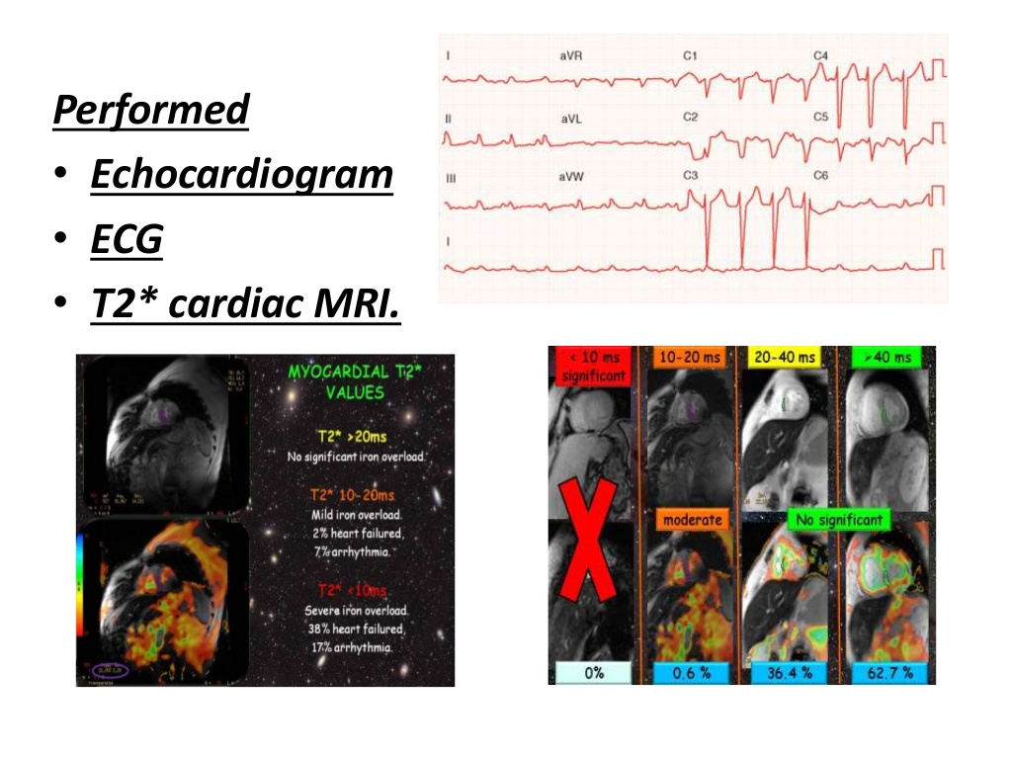
العناية قبل الحمل

Slide 25
العناية قبل الحمل
ثانياً الاستشارة الكبدية:
تنجم الأذية الكبدية عن تراكم الحديد في النسيج الكبدي بسبب نقل الدم المتكرر , وبسبب الاصابات الفيروسية الناجمة عن نقل الدم والتي قد تؤدي إلى تشمع في الكبد .
أهم الفحوص الواجب إجراؤها:
إيكو للكبد والمرارة , خزعة كبد , T2* , Alt , Ast AntiHcv , HBSAg .

Slide 26
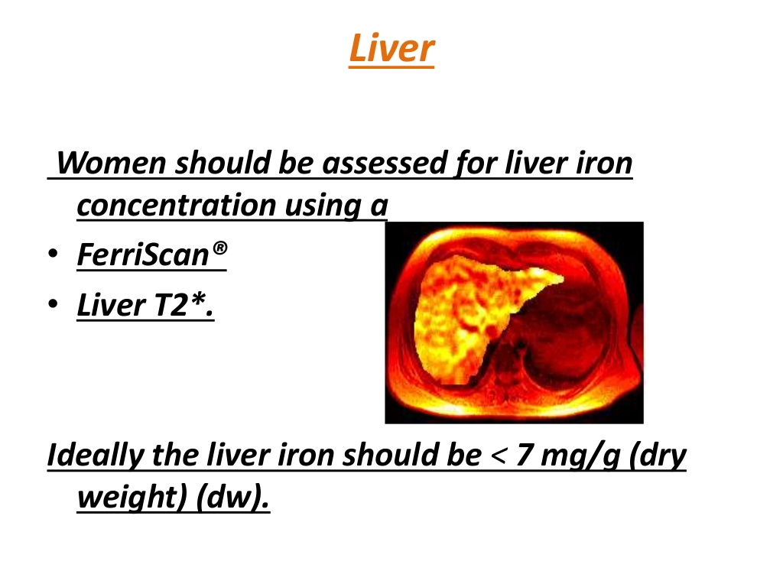
العناية قبل الحمل

Slide 27
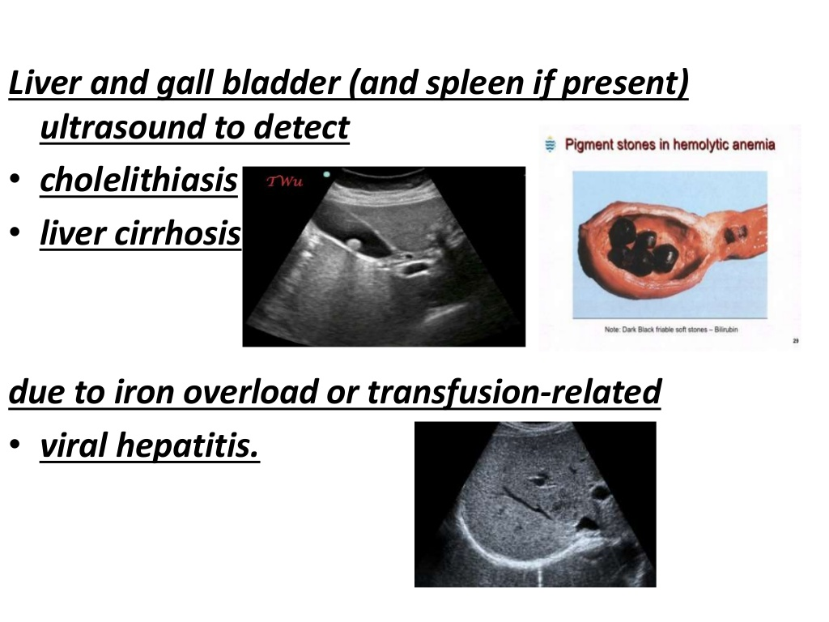
العناية قبل الحمل

Slide 28
العناية قبل الحمل
ثالثاً الاستشارة الغدية :
أهم الغدد الواجب استقصاؤها :
(البنكرياس والدرق وجارات الدرق ).

Slide 29
العناية قبل الحمل
البنكرياس :
ترسب الحديد ضمنها يؤدي إلى الداء السكري .
يجب معايرة سكر الدم والخضاب السكري .
في حال كانت السيدة مصابة بالسكري يجب ضبط قيم السكر لديها اقل من 160ملغ/ دل والخضاب السكري (7) .
يجب الاستعاضة عن خافضات السكر الفموية بالأنسولين.

Slide 30
العناية قبل الحمل
الغدة الدرقية :
من إختلاطات نقل الدم عند مرضى التلاسيميا تراكم الحديد في الغدة الدرقية .
يجب مراقبة تحاليل الغدة قبل الحمل والحفاظ على القيم ضمن الحدود الطبيعية .
تحليل TSH , FT4 , FT3

Slide 31
العناية قبل الحمل
الغدد جارات الدرق :
من إختلاطات تراكم الحديد عند مريض التلاسيميا قصور جارات الدرق .
يجب إجراء تحليل PTH وتحليل فيتامين D والكالسيوم .
يجب تعويض فيتامين D والكالسيوم قبل الحمل وأثنائه .

Slide 32
العناية قبل الحمل
رابعا ًالدراسة الدموية :
يجب إجراء تحليل الخضاب والهيماتوكريت قبل التخطيط للحمل والمحافظة على قيم الخضاب > 10 غ/دل وذلك بهدف انقاص قيمة الخضاب S أقل من 40% للتخفيف من شدة نوب التمنجل ومخاطرها.
يجب إجراء دراسة دموية مناعية ( بسبب نقل الدم المتكرر والذي قد يتسبب يانحلال دم الجنين) .
تحليل ABO , RH , Direct+Indirect coombs test

Slide 33
العناية قبل الحمل
خامساً الاستشارة الكلوية :
يجب إجراء استشارة كلوية خوفاً من الانتانات , أو وجود مشاكل كلوية بسبب الاحتشاءات الناجمة عن المنجلي .
نجري الفحوص التالية :
بول وراسب , كرياتينين , بروتين البول .

Slide 34
العناية قبل الحمل
سادساً الدراسة الفيروسية :
أهم الاختلاطات الناجمة عن نقل الدم المتكرر هي الاصابة بإلتهاب الكبد B ,C .
كما يمكن أن تحدث الاصابة بـ HIV , CMV .
يجب أن نجري تحليل Anti Hcv , HbsAg .
يجب إعطاء العلاجات اللازمة قبل التفكير بالحمل .

Slide 35
العناية قبل الحمل
سابعاً اللقاحات :
يجب تمنيع جميع السيدات غير الملقحات بلقاح الكبدB قبل الحمل .
يجب تلقيح السيدات المستأصلات للطحال ( المكورات الرئوية , المستدميات النزلية , السحائيات )واللاتي لم يتلقين اللقاحات قبل الاستئصال .
إعطاء لقاح الكزاز إن لم يكن معطىً سابقاً.

Slide 36
العناية قبل الحمل
ثامناً العلاجات الدوائية :
يجب إيقاف العلاج بخالبات الحديد من زمرة الديفيرازيروكس والديفيريبرون قبل الحمل بثلاثة أشهر .
يمكن الاستمرار بخالب الحديد من زمرة ديسفيروكسامين ضمن الجرعات الدنيا إذا تطلب الأمر (المجموعة C) .
يجب إيقاف دواء الهيدروكسي يوريا عند المرضى المعالجين به (الجرعات العالية من الهيدريا تسببت بمشاكل على حيوانات التجربة).
يجب إعطاء دواء الفوليك أسيد بشكل وقائي قبل الحمل وأثنائه بجرعة( 4ملغ يومياً ).
يجب إعطاء البنسلين قبل وأثناء الحمل للسيدات المستأصلات للطحال أو ممن لديهن ضمور بالطحال (المجموعة C) .
معالجة الالتهابات بشكل عاجل بالصادات المناسبة .

Slide 37
العناية قبل الحمل
يجب إعطاء الأسبيرين والهبارين للسيدات المستأصلات للطحال ولديهن إرتفاع في تعداد الصفيحات الدموية .
الأمهات اللاتي لديهن سوابق للصمات الرئوية أو الارجاج يوصى بإعطائهن جرعات مخففة من الأسبيرين منذ الثلث الأول من الحمل .
السيدات اللاتي في سوابقهن صمات وريدية يوصى بإعطائهن جرعات خفيفة من الهبارين خلال الحمل وبعد الولادة.
يجب إيقاف مضادات الالتهاب غير الستيروئيدية .
يمكن إعطاء الترامادول أو المورفين في الحلات الشديدة (المجموعة C) .

Slide 38
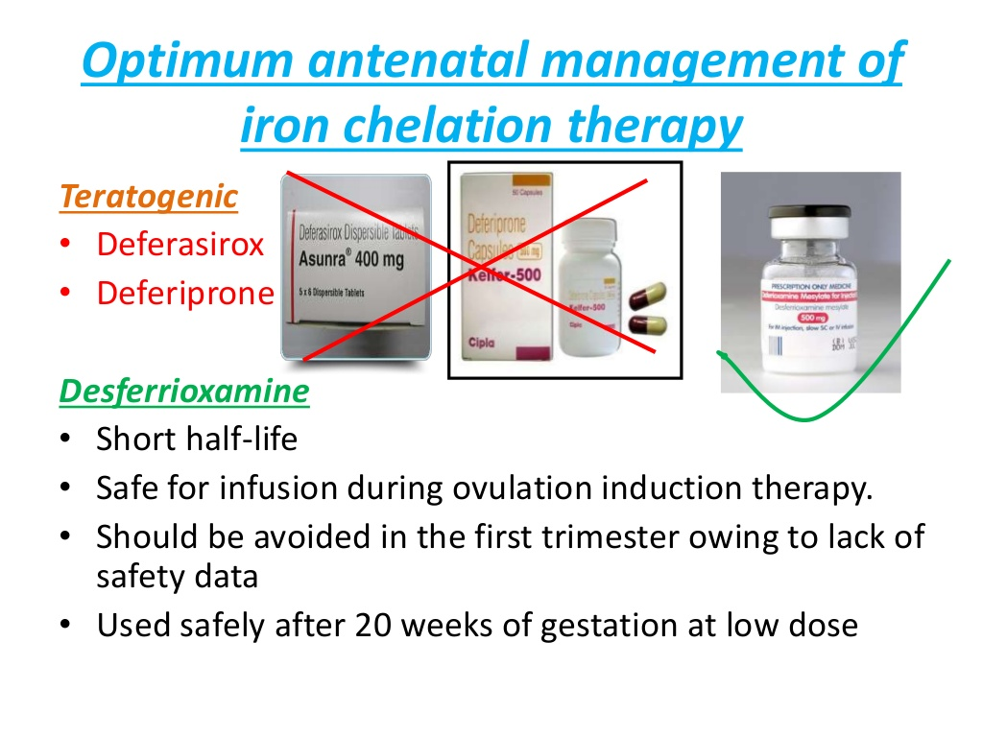
العناية قبل الحمل

Slide 39

العناية أثناء الحمل

Slide 40
العناية أثناء الحمل
يجب أن يتم الاشراف على السيدة الحامل من قبل فريق طبي مؤلف من طبيب أمراض دم , أخصائي توليد , أخصائي تخدير .
الاستمرار بإيقاف الأدوية التي تم ذكرها سابقاً .
الاستمرار بالعلاج الوقائي بالفوليك أسيد .
يجب إجراء تحليل خضاب الدم شهرياً والمحافظة على قيم خضاب أعلى من 10 غ/دل .
إجراء إيكو للجنين بدءاً من الشهر الثالث وتكرار الإيكو كل 3 -4 أسابيع .
إجراء فحص بول شهرياً ..

Slide 41
العناية أثناء الحمل
للوقاية من الإرجاج وماقبل الإرجاج نعطي الأسبيرين بعد الثلث الأول من الحمل .
الأمهات اللواتي في سوابقهن صمات وعائية وريدية ((VTE ينصح بإعطائهن جرعات من الهبارين منخفض الوزن الجزيئي خلال الحمل والولادة ومابعد الولادة لستة أسابيع.
يجب تكثيف المتابعة المستمرة للحامل بعد الأسبوع 32 من الحمل .
مراقبة الضغط الدموي .
إجراء استشارة تخديرية أخر الحمل لاحتمال الولادة القيصرية .
مراقبة حركات الجنين من قبل الأم .

Slide 42

العناية أثناء الحمل
مراقبة حركات الجنين من قبل الأم .

Slide 43
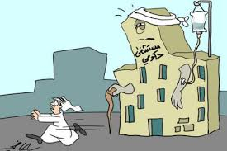
الولادة
لا تعتبر الولادة القيصرية إجراء روتيني لكل حامل منجلية .
يجب أن تتم الولادة في مشفى مجهز .

Slide 44
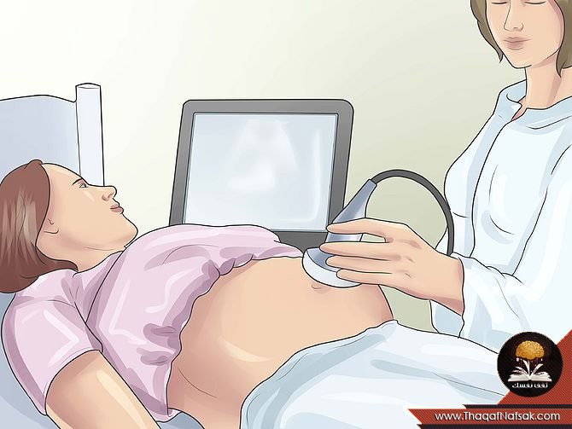
الولادة
يجب مراقبة الضغط وخضاب الدم قبل الولادة وأثناءها .
يجب مراقبة دقات القلب للأم والجنين بشكل دائم .

Slide 45
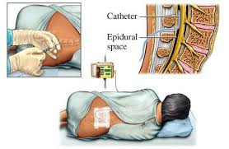
الولادة
يجب تأمين وحدتي دم قبل الولادة .
في الولادة الطبيعية يجب أن لا نطيل بالمخاض وإن كان المخاض مؤلماً جداً نفكر بالقيصرية .
في حال الولادة القيصرية يفضل التخدير القطني والتأكد من نوع المخدر المستعمل .

Slide 46

المتابعة مابعد الولادة

Slide 47
المتابعة مابعد الولادة
مراقبة الخضاب بعد الولادة مباشرة وتكرار القياس كل أربع ساعات ولمدة 24 ساعة .
وضع المريضة على قناع الأكسجين وإعطاء المسكنات والمضادات الحيوية .
تمييع المريضة بعد ساعتين من الولادة بـ 10.000 وحدة هبارين ثم جرعات داعمة
5000 – 15000 U كل ست ساعات .
الاستمرار بالمسكنات والمضادات الحيوية .
الارضاع الوالدي بعد نصف ساعة من الولادة.
مراقبة الضغط خلال الستة ساعات الأولى .

Slide 48
المتابعة مابعد الولادة
التأكيد على البدء باستعمال مانعات الحمل بعد فترة النفاس .
يفضل عدم استعمال اللوالب خوفاً من تسببها بإحداث انتان , وكونها تزيد من النزف الشهري وبالتالي تزيد من فقر الدم .
يفضل عدم استعمال مانعات الحمل الفموية ذات التركيب الاستروجيني لأنها عامل خطورة للصمات الوعائية .
الأفضل والأكثر أماناً هي مانعات الحمل البروجسترونية لأنها تخفف من النزف الشهري وتقلل من هبوط قيم الخضاب .

Slide 49

شكراً لإصغائكم

Slide 50


Slide 51

وأخيراً

Slide 52
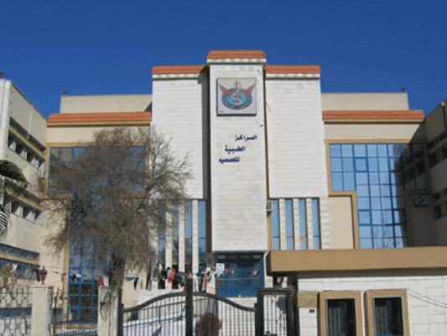
د . محمد ياسر مخللاتي
مدير المركز التخصصي للتلاسيميا

